Slide 1



ANALÍTICA DE DATOS Y POWER BI SESION 08 MODELADO Y VISUALIZACION DE DATOS

Slide 2
SESIONES PENDIENTES
G-01 | G-02 | TEMARIO
07/05/2025 | 07/05/2025 | SESION 01 - ANALÍTICA DE DATOS (Sesión conjunta 02 horas)
14/05/2025 | 14/05/2025 | SESION 02 – INTRODUCCION POWER BI (Sesión conjunta)
20/05/2025 | 21/05/2025 | SESION 03 - TRANSFORMACIÓN DE DATOS I (Básica)
27/05/2025 | 28/05/2025 | SESION 04 - TRANSFORMACIÓN DE DATOS II (Intermedia)
03/06/2025 | 04/06/2025 | SESION 05 – TRANSFORMACIÓN DE DATOS III (Avanzada)
10/06/2025 | 11/06/2025 | SESION 06 –MODELADO DE DATOS E INFORMES
17/06/2025 | 18/06/2025 | SESION 07 – VISUALIZACIÓN DE DATOS
23/06/2025 | 23/06/2025 | SESION 08 – CASOS PRÁCTICOS I (sesion conjunta)
24/06/2025 | 25/06/2025 | SESION 09 – CASOS PRÁCTICOS II Y BUENAS PRÁCTICAS
02/07/2025 | 02/07/2025 | SESION 10 – EVALUACIÓN FINAL Y CIERRE (Sesión conjunta 02 horas)

Slide 3

TIPOS DE INFORMES EN POWER BI

Slide 4
TIPOS DE INFORMES
Informes Estáticos: Se presentan con datos en un estado específico, sin interactividad significativa. Se utilizan para reportes periódicos como informes financieros mensuales o resúmenes de ventas.
Informes Interactivos: Permiten la exploración de datos mediante segmentaciones, filtros y visualizaciones dinámicas. Son ideales para análisis de tendencias y comparaciones entre períodos.
Paneles o Dashboards: Recopilan múltiples visualizaciones en una sola pantalla, proporcionando una vista global rápida. Se utilizan en monitoreo de KPIs, productividad empresarial o rendimiento operativo.
Informes en tiempo real: Se actualizan automáticamente con datos en vivo, cruciales para monitoreo de operaciones en tiempo real. Ejemplo: seguimiento de tráfico web, control de inventario o desempeño de producción.
Informes Narrativos o de Storytelling: Diseñados para contar una historia con los datos mediante gráficas secuenciales y anotaciones explicativas. Usados en presentaciones estratégicas o análisis de impacto de decisiones.

Slide 5
PASOS A SEGUIR EN LA PRÁCTICA

Slide 6
PASOS A SEGUIR EN LA CREACIÓN DEL INFORME
01 – IMPORTAR DATOS: Desde Power BI Desktop, seleccionamos “Obtener datos” para importar ficheris Excel, bases de datos, servicios en la nube u otros orígenes.
02 – TRANSFORMAR DATOS: Usar Power Query para limpiar y hacer las transformaciones necesarias ((tipos de datos, dividir columnas, eliminar duplicados, etc.)
03 – MODELADO DE DATOS: Establecer relaciones entre distintas tablas para que los datos interactúen correctamente.
04 - VISUALIZACIÓN DE DATOS: Gráficos de barras, mapas o tarjetas KPI, y arrástrales campos desde el panel de campos.
05 - PERSONALIZACIÓN: Ajusta colores, fuentes y estilos. Puedes agregar filtros, segmentaciones y campos calculados con DAX (el lenguaje de fórmulas de Power BI).
06 – PUBLICAR: Publicar Power BI para acceder desde cualquier lugar y compartirlo con tu equipo.

Slide 7
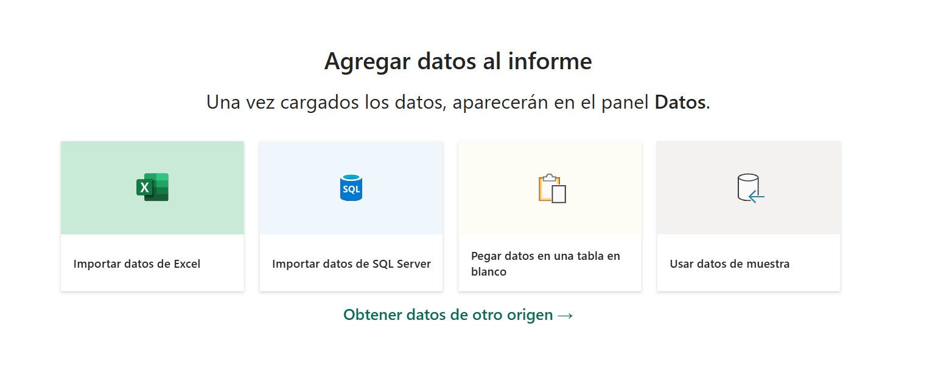
01 - IMPORTAR DATOS

Slide 8
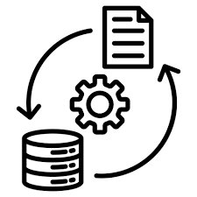
02 – TRANSFORMAR DATOS
Proceso de modificar, limpiar, estructura y enriquecer los datos para que sean adecuados para el análisis.
ALGUNAS DE SUS TAREAS:
Eliminar columnas innecesarias.
Corregir errores.
Cambiar tipos de datos.
Combinar o dividir columnas.
Agrupar o resumir información.

Slide 9
02 – TRANSFORMAR DATOS
BÁSICAS | INTERMEDIAS | AVANZADAS
ELIMINAR COLUMNAS Y FILAS | DIVIDIR/COMBINAR | COMBINAR / ANEXAR CONSULTAS
CAMBIAR TIPOS DE DATOS | REEMPLAZAR VALORES | COLUMNA DINÁMICA
RENOMBRAR | CONDICIONALES | TRANSPONER TABLA
REORDENAR | PERSONALIZADAS | FUNCIONES PERSONALIZADAS
FILTRAR DATOS | AGRUPADAS

Slide 10
03 – MODELADO DE DATOS
Se trata de la Representación estructurada de cómo se relacionan los datos.
Permite realizar análisis complejos de forma sencilla y rápida y es la base para obtener informes precisos, eficientes y escalables.
El proceso de modelado de datos, implica:
Definir relaciones entre tablas.
Crear medidas.
Construímos el modelado de datos mediante relaciones entre tablas en la vista de modelo de Power Query.
Notes:
“Las columnas personalizadas te permiten aplicar tu lógica de negocio directamente sobre los datos.”

Slide 11
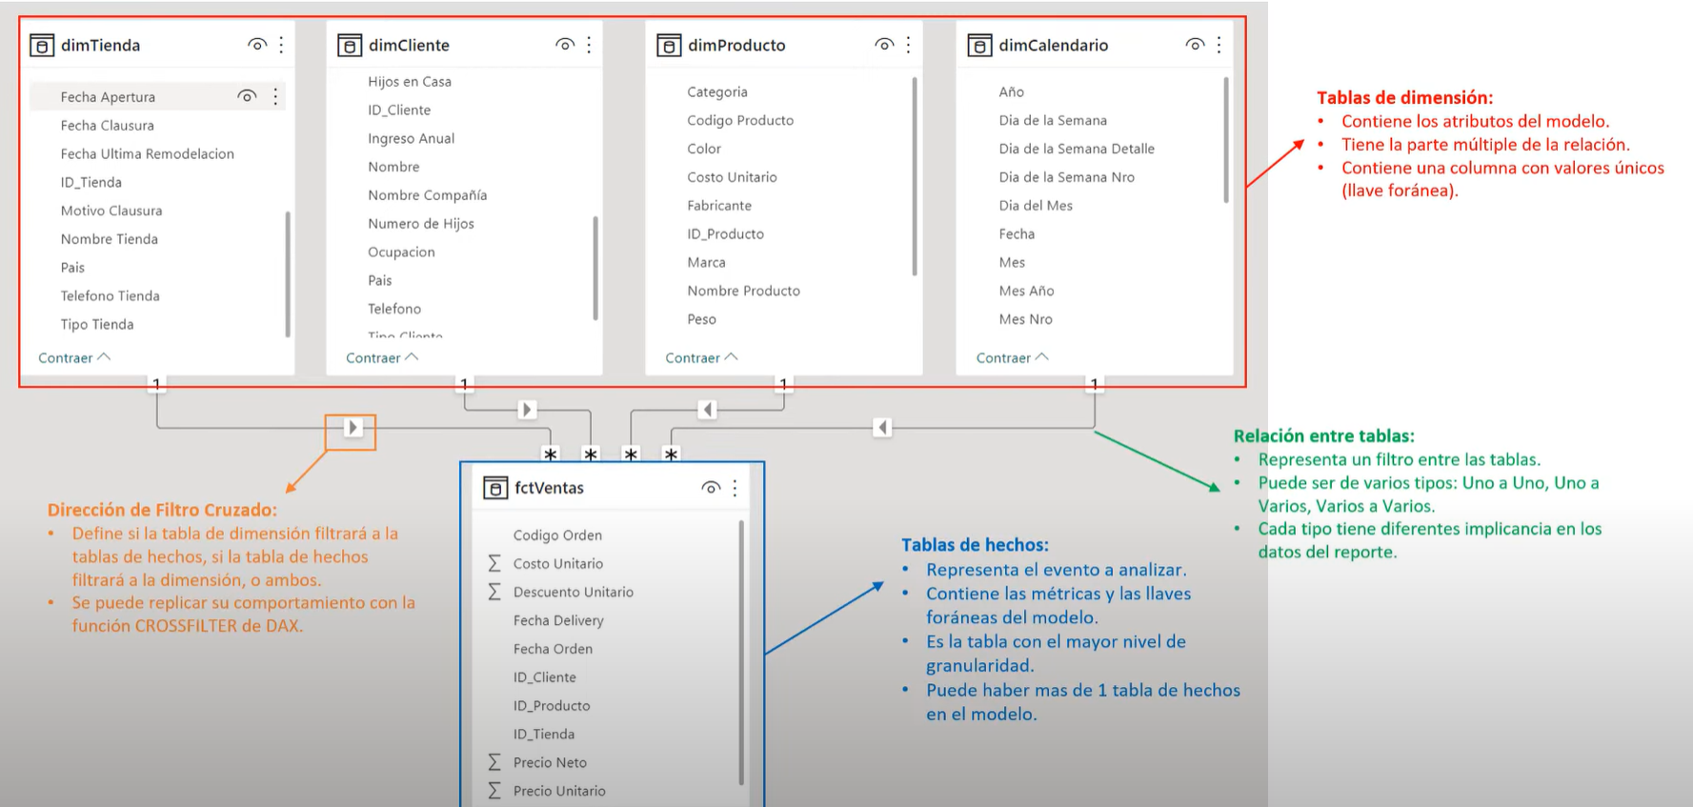
03 – MODELADO DE DATOS
Notes:
“Las columnas personalizadas te permiten aplicar tu lógica de negocio directamente sobre los datos.”

Slide 12
04 – VISUALIZACIÓN DE DATOS
PRINCIPIOS DE DISEÑO DE INFORMES
Un informe interactivo en Power BI no solo debe ser visualmente atractivo, sino también funcional, intuitivo y orientado a la toma de decisiones. ALgunos principios clave que debemos conocer para lograrlo:
1. Claridad y simplicidad
Evita la sobrecarga visual: Usa solo los elementos necesarios. Demasiadas visualizaciones pueden confundir al usuario.
Usa títulos claros y descriptivos: Cada gráfico debe tener un propósito evidente.
Agrupa la información: Organiza los elementos relacionados en secciones o paneles.
2. Interactividad significativa
Filtros y segmentaciones: Usa slicers, filtros y segmentaciones para permitir al usuario explorar los datos por sí mismo.
Bookmarks y botones: Crea experiencias de navegación personalizadas, como menús desplegables o vistas detalladas.
Tooltips personalizados: Agrega información adicional al pasar el cursor sobre un elemento sin saturar la vista principal.

Slide 13
04 – VISUALIZACIÓN DE DATOS
3. Jerarquía visual
Tamaño y color: Usa el tamaño de los elementos y los colores para guiar la atención del usuario hacia lo más importante.
Orden lógico de lectura: Diseña de arriba hacia abajo y de izquierda a derecha, siguiendo patrones naturales de lectura.
Indicadores clave (KPIs): Destaca métricas importantes con tarjetas o indicadores visuales.
4. Consistencia visual
Paleta de colores uniforme: Usa colores corporativos o una paleta coherente en todo el informe.
Tipografía y estilos: Mantén el mismo tipo de letra, tamaño y estilo para títulos, etiquetas y valores.
Alineación y espaciado: Usa cuadrículas y márgenes para mantener una estructura ordenada.
5. Diseño responsivo y adaptable
Diseño para diferentes dispositivos: Considera cómo se verá el informe en Power BI Mobile.
Prueba de navegación: Asegúrate de que los botones, filtros y enlaces funcionen correctamente.
Carga eficiente: Evita visualizaciones complejas innecesarias que ralenticen el informe.

Slide 14
04 – VISUALIZACIÓN DE DATOS
6. Contexto y narrativa
Cuenta una historia con los datos: Presenta la información en un orden lógico que guíe al usuario desde una visión general hasta el detalle.
Incluye contexto: Agrega descripciones, leyendas o notas para ayudar a interpretar los datos.
Define objetivos: Cada página del informe debe responder a una pregunta o necesidad específica del negocio.

Slide 15

05 – PERSONALIZACION DE DATOS
¿QUE ES UNA COLUMNA CALCULADA?
Se calcula fila por fila en una tabla.
Se almacena físicamente en el modelo.
Se usa para crear nuevas categorías o atributos.
Es bastante útil para segmentar, agrupar o visualizar directamente.
Ejemplo:
Notes:
“Las columnas personalizadas te permiten aplicar tu lógica de negocio directamente sobre los datos.”

Slide 16

05 – PERSONALIZACION DE DATOS
¿QUE ES UNA MEDIDA?
Se calcula dinámicamente en función del contexto de filtro.
No se almacena, se calcula al vuelo.
Se usa para KPIs, agregaciones y análisis.
Ejemplo:
Útil para mostrar resultados en tarjetas, gráficos, tablas dinámicas.
Notes:
“Las columnas personalizadas te permiten aplicar tu lógica de negocio directamente sobre los datos.”

Slide 17

06 – PUBLICACION DE DATOS
PASOS PARA PUBLICAR UN INFORME EN POWER BI SERVICE
Haz clic en “Publicar” en la cinta de opciones.
Inicia sesión con tu cuenta de Power BI (Microsoft 365).
Selecciona el workspace (espacio de trabajo) de destino.
Espera la confirmación de que el informe fue publicado correctamente.
ESPACIOS DE TRABAJO
Son contenedores colaborativos donde se almacenan informes, datasets y dashboards.
Puedes tener workspaces personales (Mi área de trabajo) o compartidos con equipos.
En los workspaces puedes:
Asignar roles (lector, colaborador, administrador).
Publicar aplicaciones (apps) para distribuir contenido a usuarios finales.

Slide 18
CASOS PRÁCTICOS

Slide 19
TIPOS DE INFORMES
01 - VENTAS Y RENTABILIDAD
USO PRINCIPAL | Analizar ingresos, márgenes y tendencias de ventas.
ORÍGENES DE DATOS | ERP, CRM, BBDD Ventas, Hojas Excel.
TRANSFORMACIONES COMUNES | Conversión de Monedas, Cálculo de márgenes, limpieza de fechas.
MODELADO | Modelo estrella con tabla de hechos de ventas y dimensiones de productos, clientes, fechas.
ELEMENTOS VISUALES SUGERIDOS | Gráficos de columnas, líneas, tarjetas de KPIs, segmentadores por región o producto.
Notes:
“Las columnas personalizadas te permiten aplicar tu lógica de negocio directamente sobre los datos.”

Slide 20
TIPOS DE INFORMES
01 - VENTAS Y RENTABILIDAD
FILTROS Y SEGMENTACIONES | Incluir filtros por: tiempo, categoría, cliente o canal de ventas.
INDICADORES KPI | Ingresos, margen bruto, rentabilidad neta, crecimiento, etc.
Notes:
“Las columnas personalizadas te permiten aplicar tu lógica de negocio directamente sobre los datos.”

Slide 21
TIPOS DE INFORMES
01 - VENTAS Y RENTABILIDAD
MEDIDAS DAX | 01 - Ventas totales Ventas Totales = SUM(Ventas[TotalVentas]) 02 – Coste total Coste Total = SUM(Ventas[Coste]) 03 – Ganancia Bruta 04 – Margen bruto 05 – Rentabilidad por producto
Notes:
“Las columnas personalizadas te permiten aplicar tu lógica de negocio directamente sobre los datos.”

Slide 22
TIPOS DE INFORMES
02 - RECURSOS HUMANOS
USO PRINCIPAL | Monitorear plantilla, rotación, ausencias y desempeño.
ORÍGENES DE DATOS | Sistemas de RRHH, nóminas, encuestas de clima laboral.
TRANSFORMACIONES COMUNES | Normalización de cargos, cálculo de antigüedad, limpieza de duplicados.
MODELADO | Modelo con hechos de empleados y dimensiones de departamentos, fechas, ubicaciones.
ELEMENTOS VISUALES SUGERIDOS | Gráficos de barras, matrices, indicadores de rotación, segmentadores por género o área.
Notes:
“Las columnas personalizadas te permiten aplicar tu lógica de negocio directamente sobre los datos.”

Slide 23
TIPOS DE INFORMES
02 - RECURSOS HUMANOS
FILTROS Y SEGMENTACIONES | Por ejemplo, por género, antigüedad, edad, departamento o ubicación geográfica.
INDICADORES KPI | Tasa de rotación Promedio de antigüedad Coste medio por empleado Distribución por género y edad Vacantes abiertas vs. cubiertas
Notes:
“Las columnas personalizadas te permiten aplicar tu lógica de negocio directamente sobre los datos.”

Slide 24
TIPOS DE INFORMES
02 - RECURSOS HUMANOS
MEDIDAS DAX | 01 – Empleados antiguos Empleados Activos = CALCULATE(COUNT(Empleado[IDEmpleado]), Empleado[Estado] = "Activo") 02 - Antigüedad promedio Antigüedad Promedio = AVERAGE(Empleado[AñosAntiguedad]) 03 – Tasas de rotación 04 - Promedio Salarial 05 - Distribución de Género
Notes:
“Las columnas personalizadas te permiten aplicar tu lógica de negocio directamente sobre los datos.”

Slide 25
TIPOS DE INFORMES
03 - INVENTARIO Y STOCK
USO PRINCIPAL | Controlar niveles de stock, rotación y abastecimiento.
ORÍGENES DE DATOS | ERP, sistemas de almacén, hojas de inventario.
TRANSFORMACIONES COMUNES | Cálculo de stock disponible, clasificación ABC, detección de faltantes.
MODELADO | Modelo con hechos de movimientos de inventario y dimensiones de productos, almacenes, fechas.
ELEMENTOS VISUALES SUGERIDOS | Gráficos de columnas, tarjetas de stock mínimo, mapas de almacén, segmentadores por categoría.
Notes:
“Las columnas personalizadas te permiten aplicar tu lógica de negocio directamente sobre los datos.”

Slide 26
TIPOS DE INFORMES
03 - INVENTARIO Y STOCK
FILTROS Y SEGMENTACIONES | Control por ubicación Si se tiene múltiples almacenes o puntos de distribución, añade esta dimensión para análisis más detallados.
INDICADORES | Definir Stock mínimo y Óptimo para alertar sobre roturas de stock o exceso de inventario. Rotación y antigüedad del stock: Importante para evitar productos obsoletos o con baja rotación.
Notes:
“Las columnas personalizadas te permiten aplicar tu lógica de negocio directamente sobre los datos.”

Slide 27
TIPOS DE INFORMES
03 - INVENTARIO Y STOCK
MEDIDAS DAX | 01 – Stock Actual Stock Actual = CALCULATE( SUM(Movimientos[Cantidad]), Movimientos[TipoMovimiento] = "Entrada" ) - CALCULATE( SUM(Movimientos[Cantidad]), Movimientos[TipoMovimiento] = "Salida" ) 02 - Valor de Inventario (Costo): Valor Inventario = [Stock Actual] * AVERAGE(DimProducto[CosteUnitario]) 03 - Rotación de inventario 04 - Días de cobertura (stock futuro estimado) 05 - Alertas de stock bajo
Notes:
“Las columnas personalizadas te permiten aplicar tu lógica de negocio directamente sobre los datos.”

Slide 28
TIPOS DE INFORMES
04 - DESEMPEÑO DE PRODUCTOS
USO PRINCIPAL | Evaluar qué productos tienen mejor rendimiento en ventas y rentabilidad.
ORÍGENES DE DATOS | ERP, CRM, catálogos de productos.
TRANSFORMACIONES COMUNES | Cálculo de rentabilidad por producto, agrupación por categoría.
MODELADO | Modelo con hechos de ventas y dimensiones de productos, fechas, regiones.
ELEMENTOS VISUALES SUGERIDOS | Gráficos de dispersión, rankings, tarjetas de KPIs, segmentadores por línea de producto.
Notes:
“Las columnas personalizadas te permiten aplicar tu lógica de negocio directamente sobre los datos.”

Slide 29
TIPOS DE INFORMES
04 - DESEMPEÑO DE PRODUCTOS
FILTROS Y SEGMENTACIONES | Comparativos con periodos anteriores (YoY, MoM) y tendencias. Evaluar si se quiere medir a nivel de SKU, familia, categoría o línea de productos.
INDICADORES KPI | Definir qué es "desempeño": Para algunos productos será ventas, para otros margen, rotación o satisfacción del cliente. Identifica los KPI que realmente miden valor.
Notes:
“Las columnas personalizadas te permiten aplicar tu lógica de negocio directamente sobre los datos.”

Slide 30
TIPOS DE INFORMES
04 - DESEMPEÑO DE PRODUCTOS
MEDIDAS DAX | 01 - Ventas Totales: Ventas Totales = SUM(Ventas[Venta]) 02 - Cantidad Vendida: Unidades Vendidas = SUM(Ventas[Cantidad]) 03 - Costo Total: Coste Total = SUM(Ventas[Coste]) 04 - Margen Bruto: 05 - Rentabilidad por producto: 06 - Participación en ventas totales (por producto): 07- Ranking de productos más vendidos:
Notes:
“Las columnas personalizadas te permiten aplicar tu lógica de negocio directamente sobre los datos.”

Slide 31
TIPOS DE INFORMES
05 – MARKETING DIGITAL
USO PRINCIPAL | Medir campañas, tráfico web, conversiones y ROI.
ORÍGENES DE DATOS | Google Analytics, redes sociales, plataformas de email marketing.
TRANSFORMACIONES COMUNES | Unificación de fuentes, cálculo de tasas de conversión, limpieza de URLs.
MODELADO | Modelo con hechos de campañas y dimensiones de canales, fechas, audiencias.
ELEMENTOS VISUALES SUGERIDOS | Gráficos de líneas, embudos de conversión, tarjetas de KPIs, segmentadores por canal.
Notes:
“Las columnas personalizadas te permiten aplicar tu lógica de negocio directamente sobre los datos.”

Slide 32
TIPOS DE INFORMES
05 – MARKETING DIGITAL
INDICADORES KPI | Más allá de comprobar el tráfico, es necesario comprobar métricas de eficiencia y rentabilidad (CPA, ROAS, CPL...).
GRANULARIDAD | Evaluar si el análisis será por campaña, anuncio, palabra clave o tipo de audiencia.
Notes:
“Las columnas personalizadas te permiten aplicar tu lógica de negocio directamente sobre los datos.”

Slide 33
TIPOS DE INFORMES
05 – MARKETING DIGITAL
MEDIDAS DAX | 01 – Clics Totales: Total Clics = SUM(Marketing[Clics]) 02 - Impresiones totales: Total Impresiones = SUM(Marketing[Impresiones]) 03 - Tasa de Clics CTR (%) = DIVIDE([Total Clics], [Total Impresiones]) 04 – Conversiones totales 05 - Tasa de conversión 06 – Costo total invertido 07 - CPA (Costo por Adquisición) 08 - ROAS (Retorno sobre gasto en publicidad):
Notes:
“Las columnas personalizadas te permiten aplicar tu lógica de negocio directamente sobre los datos.”

Slide 34
TIPOS DE INFORMES
06 – ATENCIÓN AL CLIENTE
USO PRINCIPAL | Analizar tiempos de respuesta, satisfacción y volumen de tickets.
ORÍGENES DE DATOS | Sistemas de tickets, encuestas de satisfacción, CRM.
TRANSFORMACIONES COMUNES | Clasificación de tickets, cálculo de tiempos promedio, limpieza de texto.
MODELADO | Modelo con hechos de interacciones y dimensiones de clientes, agentes, fechas.
ELEMENTOS VISUALES SUGERIDOS | Gráficos de barras, indicadores de SLA, matrices de satisfacción, segmentadores por canal.
Notes:
“Las columnas personalizadas te permiten aplicar tu lógica de negocio directamente sobre los datos.”

Slide 35
TIPOS DE INFORMES
06 – ATENCIÓN AL CLIENTE
CATEGORÍA ÚTILES | Tipo de solicitud: consulta, queja, reclamo, felicitación Canal: teléfono, email, chat, redes sociales Nivel de prioridad o urgencia
TIEMPOS CLAVE | - Tiempo de primera respuesta - Tiempo de resolución SLA cumplidos/incumplidos
Notes:
“Las columnas personalizadas te permiten aplicar tu lógica de negocio directamente sobre los datos.”

Slide 36
TIPOS DE INFORMES
06 – ATENCIÓN AL CLIENTE
MEDIDAS DAX | 01 – Total tickets atendidos Tickets Atendidos = COUNT(Tickets[IDTicket]) 02 – Tiempo promedio de respuesta (en horas) Tiempo Respuesta Prom = AVERAGE(Tickets[HorasPrimeraRespuesta]) 03 – Tiempo promedio de resolución Tiempo Resolución Prom = AVERAGE(Tickets[HorasResolucion]) 04 – SLA cumplido (%) 05 – Satisfacción promedio ( CSAT) 06 – Tickets abiertos por agente Tickets por Agente = COUNT(Tickets[IDTicket])
Notes:
“Las columnas personalizadas te permiten aplicar tu lógica de negocio directamente sobre los datos.”

Slide 37
TIPOS DE INFORMES
07 – SEGUIMIENTO DE PROYECTOS
USO PRINCIPAL | Controlar avances, tiempos, costos y desviaciones.
ORÍGENES DE DATOS | Herramientas de gestión de proyectos (MS Project, Jira, Trello), hojas de seguimiento.
TRANSFORMACIONES COMUNES | Cálculo de % completado, diferencias entre planificado y real, consolidación de tareas.
MODELADO | Modelo con hechos de tareas y dimensiones de proyectos, responsables, fechas.
ELEMENTOS VISUALES SUGERIDOS | Gráficos de Gantt, tarjetas de avance, líneas de tiempo, segmentadores por estado.
Notes:
“Las columnas personalizadas te permiten aplicar tu lógica de negocio directamente sobre los datos.”

Slide 38
TIPOS DE INFORMES
07 – SEGUIMIENTO DE PROYECTOS
MÉTRICAS CLAVE | % completado Tiempo planificado vs. real Presupuesto consumido Riesgos o desviaciones
DIMENSIONES ÚTILES | Categorías de proyectos (IT, Marketing, Obras, etc.) Ubicación o cliente final Estado: en curso, retrasado, finalizado, cancelado
Notes:
“Las columnas personalizadas te permiten aplicar tu lógica de negocio directamente sobre los datos.”

Slide 39
TIPOS DE INFORMES
07 – SEGUIMIENTO DE PROYECTOS
MEDIDAS DAX | 01 - Porcentaje de avance por proyecto Avance % = AVERAGE(Tareas[PorcentajeAvance]) 02 - Tareas completadas Tareas Completadas = CALCULATE(COUNT(Tareas[IDTarea]), Tareas[Estado] = "Completada") 03 - Días de retraso (por tarea) Retraso = DATEDIFF(Tareas[FechaFinPlanificada], Tareas[FechaFinReal], DAY) 04 - Presupuesto ejecutado Costo Ejecutado = SUM(FactCostes[Monto]) 05 - Presupuesto restante 06 - Tareas en riesgo (con retraso y no completadas) 07 - Duración real promedio del proyecto
Notes:
“Las columnas personalizadas te permiten aplicar tu lógica de negocio directamente sobre los datos.”

Slide 40
PROXIMOS PASOS:

Slide 41
INFORME
01 – ELEGIR UN TIPO DE INFORME
02 – OBTENER DATOS UTILIZANDO LA IMPORTACIÓN
03 – UTILIZAR POWER QUERY PARA TRANSFORMAR LOS DATOS
04 – EXPORTAR DATOS A POWER BI
05 – MODELAR DATOS (RELACIONES ENTRE TABLAS Y DIRECCIÓN)
06 – VISUALIZACIÓN DEL INFORME
07 – PUBLICACIÓN (ENVIARLO POR CORREO)
FECHA LÍMITE DE ENTREGA: 02 DE JULIO
Notes:
“Las columnas personalizadas te permiten aplicar tu lógica de negocio directamente sobre los datos.”

Slide 42
SOLUCIÓN CASO DE NEGOCIO

Slide 43
EJERCICIO - CASO DE NEGOCIO
Contexto:
"Calor Urbano" es una tienda de ropa especializada en moda veraniega para jóvenes adultos. La empresa quiere analizar sus ventas de los años 2023 y 2024 para tomar decisiones estratégicas antes de la temporada alta de 2025.
Archivos:
Ventas_2023.csv
Ventas_2024.csv
Productos.csv
Objetivo del ejercicio:
Transformar y preparar los datos de ventas para generar un resumen por categoría de producto, incluyendo condiciones especiales y limpieza de datos.
Notes:
“Las columnas personalizadas te permiten aplicar tu lógica de negocio directamente sobre los datos.”

Slide 44
EJERCICIO - CASO DE NEGOCIO
Paso 1: Importar los archivos 1. Abre Excel y ve a la pestaña Datos → Obtener datos → Desde archivo → Desde texto/CSV. 2. Importa los archivos Ventas_2023.csv y Ventas_2024.csv. 3. Haz clic en Transformar datos para abrir Power Query.
Paso 2: Renombrar y reordenar columnas
1. Renombra las columnas a: - Fecha_Venta - ID_Producto - Cantidad - Precio_Unitario - Tienda
2. Reordena las columnas en este orden: - Fecha_Venta, ID_Producto, Cantidad, Precio_Unitario, Tienda
Paso 3: Dividir columna de fecha
1. Selecciona la columna Fecha_Venta.
2. Pulsamos sobre Transformar → Extraer → Año y luego repite para Mes.
3. Renombra las nuevas columnas como Año y Mes.
Paso 4: Reemplazar valores
1. Selecciona la columna Tienda.
2. Ve a Transformar → Reemplazar valores:
- Reemplaza 'Sucursal A' por 'Tienda Centro'
- Reemplaza 'Sucursal B' por 'Tienda Norte'
Notes:
“Las columnas personalizadas te permiten aplicar tu lógica de negocio directamente sobre los datos.”

Slide 45
EJERCICIO - CASO DE NEGOCIO
Paso 5: Añadir columna condicional
1. Ir a Agregar columna → Columna condicional.
2. Configurar: - Nombre: Tipo_Venta - Condición: Si Cantidad > 5 entonces 'Mayorista', si no 'Minorista
Paso 6: Anexar tablas
1. En Power Query, ve a Inicio → Anexar consultas → Anexar como nuevas.
2. Selecciona Ventas_2023 y Ventas_2024.
3. Nombra la nueva tabla como Ventas_Totales.
Paso 7: Importar y combinar productos
1. Importar el archivo Productos.csv como una nueva consulta.
2. En Ventas_Totales, ve a Inicio → Combinar consultas → Combinar consultas como nuevas.
3. Une Ventas_Totales con Productos usando ID_Producto.
4. Expande las columnas Nombre_Producto y Categoría.
Notes:
“Las columnas personalizadas te permiten aplicar tu lógica de negocio directamente sobre los datos.”

Slide 46
Gracias FINAL SESION 08

